Slide 1
STRUKTUR DATA (7) single linked list circular
Oleh Titin Winarti
Stuktur Data - Titin Winarti

Slide 2
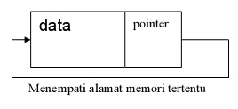
Single Linked List Circular
SLLC adalah Single Linked List yang pointer nextnya menunjuk pada dirinya sendiri. Jika Single Linked List tersebut terdiri dari beberapa node, maka pointer next pada node terakhir akan menunjuk ke node terdepannya.
Pengertian:
  Single : artinya field pointer-nya hanya satu buah saja dan satu arah.
  Linked List : artinya node-node tersebut saling terhubung satu sama lain.
  Circular : artinya pointer next-nya akan menunjuk pada dirinya sendiri sehingga berputar
Stuktur Data - Titin Winarti

Slide 3
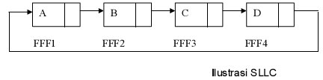
Ilustrasi SLLC
Setiap node pada linked list mempunyai field yang berisi pointer ke node berikutnya, dan juga memiliki field yang berisi data.
Pada akhir linked list, node terakhir akan menunjuk ke node terdepan sehingga linked list tersebut berputar.
Stuktur Data - Titin Winarti

Slide 4
Deklarasi dan node baru SLLC
Deklarasi node
Dibuat dari struct berikut ini:
typedef struct TNode{
int data;
TNode *next;
};
Pembentukan node baru
Digunakan keyword new yang berarti mempersiapkan sebuah node baru
berserta alokasi memorinya.
TNode *baru;
baru = new TNode;
baru->data = databaru;
baru->next = baru;
Stuktur Data - Titin Winarti

Slide 5
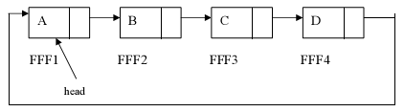
SLLC dengan HEAD
Dibutuhkan satu buah variabel pointer: head
Head akan selalu menunjuk pada node pertama
Stuktur Data - Titin Winarti

Slide 6

SLLC dengan HEAD
Deklarasi Pointer Penunjuk Kepala Single
Linked List
Manipulasi linked list tidak bisa dilakukan langsung ke node yang dituju, melainkan harus melalui node pertama dalam linked list. Deklarasinya sebagai berikut:
TNode *head;
Fungsi Inisialisasi Single LinkedList Circular
void init(){
  head = NULL;
}
Stuktur Data - Titin Winarti

Slide 7
SLLC dengan HEAD
Function untuk mengetahui kosong tidaknya SLLC
int isEmpty(){
if(head == NULL) return 1;
else return 0;
}
Penambahan data di depan
Penambahan node baru akan dikaitan di node paling depan, namun pada saat pertama kali (data masih kosong), maka penambahan data dilakukan pada head nya.
Pada prinsipnya adalah mengkaitkan data baru dengan head, kemudian head akan menunjuk pada data baru tersebut sehingga head akan tetap selalu menjadi data terdepan. Untuk menghubungkan node terakhir dengan node terdepan dibutuhkan pointer bantu.
Stuktur Data - Titin Winarti

Slide 8
SLLC menggunakan Head
void insertDepan(int databaru){
TNode *baru,*bantu;
baru = new TNode;
baru->data = databaru;
baru->next = baru;
if(isEmpty()==1){
head=baru;
head->next=head;
}
else {
bantu = head;
while(bantu->next!=head){
bantu=bantu->next;
}
baru->next = head;
head = baru;
bantu->next = head;
}
printf("Data masuk\n“);
}
Stuktur Data - Titin Winarti

Slide 9
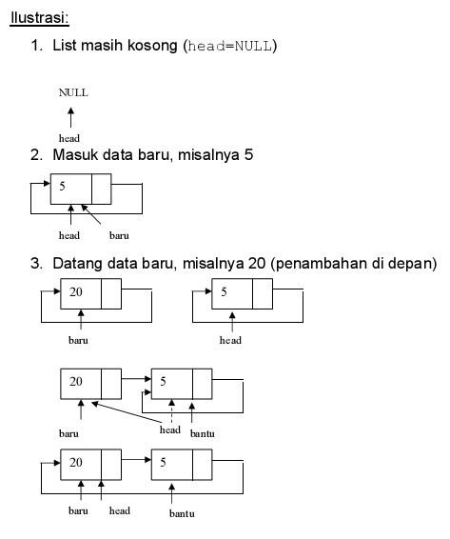
SLLC dengan HEAD
Stuktur Data - Titin Winarti

Slide 10
SLLC dengan HEAD
Penambahan data di belakang
Penambahan data dilakukan di belakang, namun pada saat pertama kali data langsung ditunjuk pada head-nya.
Penambahan di belakang lebih sulit karena kita membutuhkan pointer bantu untuk mengetahui data terbelakang, kemudian dikaitkan dengan data baru. Untuk mengetahui data terbelakang perlu digunakan perulangan.
Stuktur Data - Titin Winarti

Slide 11
SLLC dengan Head
void insertBelakang (int databaru){
TNode *baru,*bantu;
baru = new TNode;
baru->data = databaru;
baru->next = baru;
if(isEmpty()==1){
head=baru;
head->next=head;
}
else {
bantu = head;
while(bantu->next != head){
bantu=bantu->next;
}
bantu->next = baru;
baru->next = head;
}
printf("Data masuk\n“);
}
Stuktur Data - Titin Winarti

Slide 12
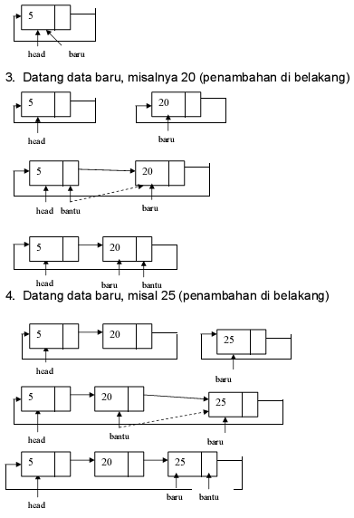
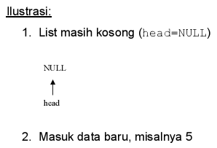
SLLC dengan HEAD
Stuktur Data - Titin Winarti

Slide 13

SLLC dengan HEAD
Function untuk menampilkan isi single linked list
void tampil(){
TNode *b;
b = head;
if(isEmpty()==0){
do{
printf(“%d “,b->data);
b=b->next;
}while(b!=head);
printf(“\n”);
} else printf("Masih kosong\n“);
}
Stuktur Data - Titin Winarti

Slide 14
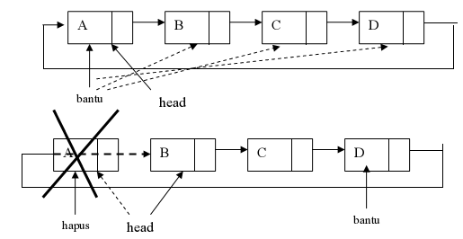
SLLC dgn HEAD
void hapusDepan (){
TNode *hapus,*bantu;
if (isEmpty()==0){
int d;
hapus = head;
d = head->data;
if(head->next != head){
bantu = head;
while(bantu->next!=head){
bantu=bantu->next;
}
head = head->next;
delete hapus;
bantu->next = head;
}else{
head=NULL;
}
printf(“%d terhapus\n“,d);
} else printf("Masih kosong\n“);
}
Stuktur Data - Titin Winarti

Slide 15
SLLC dengan HEAD
void hapusBelakang(){
TNode *hapus,*bantu;
if (isEmpty()==0){
int d;
hapus = head;
if(head->next == head){
head = NULL;
}else{
bantu = head;
while(bantu->next->next != head){
bantu = bantu->next;
}
hapus = bantu->next;
d = bantu->data;
bantu->next = head;
delete hapus;
}
printf(“%d terhapus\n“,d);
} else printf("Masih kosong\n“);
}
Stuktur Data - Titin Winarti

Slide 16
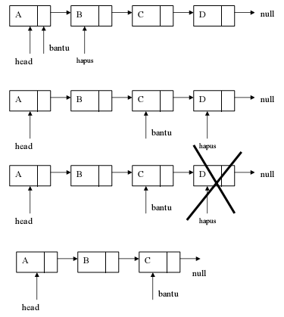
SLLC dengan HEAD
Stuktur Data - Titin Winarti

Slide 17
SLLC dengan HEAD
Function untuk menghapus semua elemen Linked List
void clear(){
TNode *bantu,*hapus;
bantu = head;
while(bantu->next!=head){
hapus = bantu;
bantu = bantu->next;
delete hapus;
}
head = NULL;
}
Stuktur Data - Titin Winarti

Slide 18
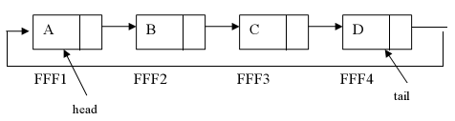
SLLC dengan HEAD dan TAIL
Dibutuhkan dua buah variabel pointer: head dan tail
Head akan selalu menunjuk pada node pertama, sedangkan tail akan selalu menunjuk pada node terakhir.
Stuktur Data - Titin Winarti

Slide 19
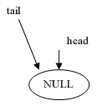
SLLC dengan HEAD dan TAIL
Inisialisasi SLLC
TNode *head, *tail;
Fungsi Inisialisasi SLLC
void init(){
  head = NULL;
  tail = NULL;
}
Function untuk mengetahui kosong tidaknya SLLC
int isEmpty(){
if(tail == NULL) return 1;
else return 0;
}
Stuktur Data - Titin Winarti

Slide 20
SLLC dengan HEAD dan TAIL
Pengkaitan node baru ke linked list di depan
Penambahan data baru di depan akan selalu menjadi head.
void insertDepan(int databaru){
TNode *baru;
baru = new TNode;
baru->data = databaru;
baru->next = baru;
if(isEmpty()==1){
head=baru;
tail=baru;
head->next=head;
tail->next=tail;
}
else {
baru->next = head;
head = baru;
tail->next = head;
}
printf("Data masuk\n“);
}
Stuktur Data - Titin Winarti

Slide 21
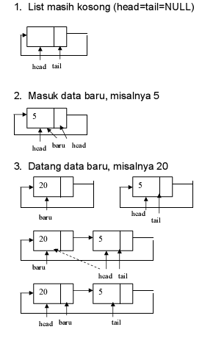
SLLC dengan HEAD dan TAIL
Stuktur Data - Titin Winarti

Slide 22
SLLC dengan HEAD & TAIL
void tambahBelakang(int databaru){
TNode *baru;
baru = new TNode;
baru->data = databaru;
baru->next = baru;
if(isEmpty()==1){
head=baru;
tail=baru;
head->next=head;
tail->next=tail;
}
else {
tail->next = baru;
tail = baru;
tail->next = head;
  }
  cout<<"Data masuk\n";
}
Stuktur Data - Titin Winarti

Slide 23
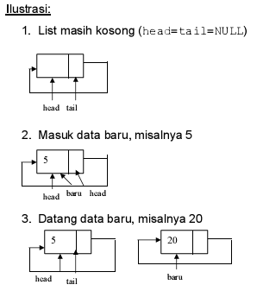
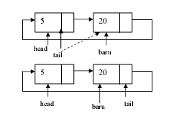
SLLC dengan HEAD & TAIL
Stuktur Data - Titin Winarti

Slide 24
SLLC dengan HEAD & TAIL
Function untuk menampilkan isi linked list:
void tampil(){
TNode *b;
b = head;
if(isEmpty()==0){
do{
printf(“%d”,b->data);
b=b->next;
}while(b!=tail->next);
printf(“\n”);
} else printf("Masih kosong\n“);
}
Stuktur Data - Titin Winarti

Slide 25
SLLC dengan HEAD & TAIL
Function untuk menghapus data di depan
void hapusDepan(){
TNode *hapus;
if (isEmpty()==0){
int d;
hapus = head;
d = head->data;
if(head != tail){
hapus = head;
head = head->next;
tail->next = head;
delete hapus;
}else{
head=NULL;
tail=NULL;
}
printf(“%d terhapus\n“,d);
} else printf("Masih kosong\n“);
}
Stuktur Data - Titin Winarti

Slide 26
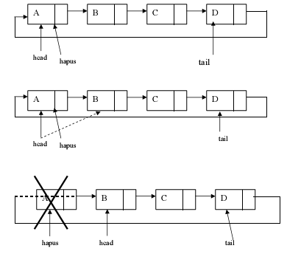
SLLC dengan HEAD & TAIL
Stuktur Data - Titin Winarti

Slide 27
SLLC dengan HEAD & TAIL
Function di atas akan menghapus data terdepan (pertama) yang ditunjuk oleh head pada linked list
Penghapusan node tidak boleh dilakukan jika keadaan node sedang ditunjuk oleh pointer, maka harus dilakukan penunjukkan terlebih dahulu dengan variabel hapus pada head, kemudian dilakukan pergeseran head ke node berikutnya sehingga data setelah head menjadi head baru, kemudian menghapus variabel hapus dengan menggunakan perintah delete.
Jika tail masih NULL maka berarti data masih kosong!
Stuktur Data - Titin Winarti

Slide 28
SLLC dengan HEAD & TAIL
Function untuk menghapus data di belakang:
void hapusBelakang(){
TNode *hapus,*bantu;
if (isEmpty()==0){
int d;
if(head == tail){
d = tail->data;
head = NULL;
tail = NULL;
}else{
bantu = head;
while(bantu->next != tail){
bantu = bantu->next;
}
hapus = tail;
tail = bantu;
d = hapus->data;
tail->next = head;
delete hapus;
}
printf(“%d terhapus\n“,d);
} else printf("Masih kosong\n“);
}
Stuktur Data - Titin Winarti

Slide 29
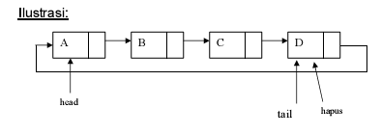
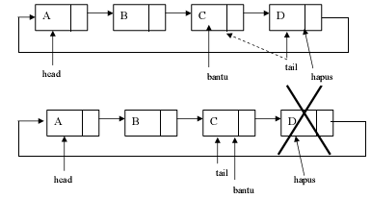
SLLC dengan HEAD & TAIL
Stuktur Data - Titin Winarti

Slide 30
SLLC dengan HEAD & TAIL
Function di atas akan menghapus data terbelakang (terakhir) yang ditunjuk oleh tail pada linked list
Penghapusan node tidak boleh dilakukan jika keadaan node sedang ditunjuk oleh pointer, maka harus dilakukan penunjukkan terlebih dahulu dengan variabel hapus pada tail, kemudian dibutuhkan pointer bantu untuk membantu pergeseran dari head ke node berikutnya sampai sebelum tail, sehingga tail dapat ditunjukkan ke bantu tersebut, dan bantu tersebut akan menjadi tail yang baru. Setelah itu hapus variabel hapus dengan menggunakan perintah delete.
Jika tail masih NULL maka berarti data masih kosong!
Stuktur Data - Titin Winarti

Slide 31
SLLC dengan HEAD & TAIL
Function untuk menghapus semua elemen LinkedList
void clear(){
TNode *bantu,*hapus;
if(isEmpty() == 0){
bantu = head;
while(bantu->next!=head){
hapus = bantu;
bantu = bantu->next;
delete hapus;
}
head = NULL;
tail = NULL;
}
}
Stuktur Data - Titin Winarti

Slide 32
SLLC dengan HEAD & TAIL
Menggunakan pointer bantu yang digunakan untuk bergerak sepanjang list, dan menggunakan pointer hapus yang digunakan untuk menunjuk node-node yang akan dihapus.
Pada saat pointer hapus menunjuk pada node yang akan dihapus, pointer bantu akan bergerak ke node selanjutnya, dan kemudian pointer hapus akan didelete.
Stuktur Data - Titin Winarti

Slide 33
SOAL-SOAL
Buatlah program lengkap dari semua algoritma dan function di atas dalam bentuk menu untuk menambah data, melihat data, dan menghapus data!
Buatlah function tambahan yang berguna untuk mencari data yang ada dalam linked list baik secara ber-Head maupun ber-Head dan Tail!
Buatlah function untuk menghapus data tertentu dalam linked list!
Buatlah penyisipan node setelah atau sebelum data tertentu.
NEXT: Double Linked List Non Circular
Stuktur Data - Titin Winarti

